Slide 1
Klient
Chlapec
4 roky
Výskyt palatolalie – z důvodu levostranného celkového rozštěpu
K symptomu palatolalie patří opožděný vývoj řeči

Slide 2
Co je narušeno?
Narušeno dýchání, fonace, artikulace

Slide 3
Dechová cvičení
Cvičení nádechu a výdechu
Usměrňování výdechového proudu z důvodu úniku vzduchu nosem
Foukání do modré kytky
Foukání do branky z prstů
Prodlužování nádechu nosem bez zvedání ramen
Pití brčkem

Slide 4
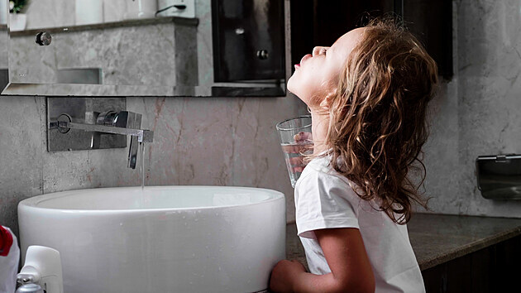
Cvičení na patrohltanový uzávěr
Kloktání

Slide 5
Cvičení na artikulaci

Slide 6
Oromotorická cvičení
Olizování úst

Slide 7
Oromotorická cvičení
Špulení úst

Slide 8
Oromotorická cvičení
Vytvoření bouličky v levé a pravé tváři

Slide 9
Vyvozování hlásky B
Vyvození z pomocného M
Dítě si stiskne nosní chřípí a artikuluje M, přičemž se ozve B

